Slide 1
Городские научные чтения школьников 5 -7 классов «Шаг в науку» Муниципальное бюджетное общеобразовательное учреждение «Центр образования №21» Пролетарского района. г. Тулы телефон: (4872) 44-08-40 e-mail: tula-co21@tularegion.org Номинация: «История российской космонавтики» вклад российских космонавтов, инженеров и конструкторов в исследование космоса, космическая техника и технологии) Тема: «Советские и Российские женщины - покорители космоса.» Автор: Тучкова Диана Александровна 5А класс Руководитель:Ефремова О.Н. учитель географии, химии руководитель НОУ«Научный формат»

Slide 2
Содержание
 | Введение
1 | Позывной – «Чайка». Первая женщина – космонавт
2 | Первый женский след в открытом космосе
3 | Первый самый длительный полет женщины - космонавта
4 | Первая женщина на борту Международной космической станции.
5 | Социологический опрос.
6. | Сравнение полетов в космос Российских женщин – космонавтов с полетами в космос женщин – космонавтов из других стран.
7. | Общие выводы.
8. | Заключение
9. | Источники информации.
10 | ПРИЛОЖЕНИЕ

Slide 3
Введение
Цель работы – изучить историю полетов женщин – космонавтов в России и СССР
Задачи:
- рассмотреть источники информации по выбранной теме.
-Составить хронологию полетов.
- выяснить, какой вклад в науку они внесли в развитие советской космонавтики.
- сравнить количество женщин-космонавтов России с количеством женщин космонавтов из других стран.
Предмет реферативно- исследовательской работы- Российские женщины космонавты.
Объект исследования- Валентина Терешкова, Светлана Савицкая, Елена Кондакова, Елена Серова.

Slide 4
Методы работы:
Методы
Теоретические
Анализ информации источников интернет по теме ; " Россйские женщины, покорители космоса."
Анализ литературных источников информации по выбранной теме
Эмпирические
Тестирование и анкетирование в процессе социологического опроса. Анализ результатов опроса.

Slide 5
Позывной – «Чайка». Первая женщина – космонавт
Валентина Терешкова родилась 6 марта 1937 года в деревне Масленниково Тутаевского района Ярославской области
В отряд космонавтов Терешкова была зачислена 12 марта 1962 года и стала проходить обучение как слушатель-космонавт 2-го отряда.
29 ноября1962 года она сдала выпускные экзамены по ОКП на «отлично». С 1 декабря 1962 года Терешкова — космонавт 1-го отряда 1-го отдела.
16 июня 1963 года на космическом корабле Восток-6, он продолжался почти трое суток
Сразу после полёта, она стала инструктором-космонавтом 1-го отряда и была на этой должности до 14 марта 1966 года
С 1968 года по 1987 год была председателем Комитета советских женщин.
Всю свою жизнь она посвятила и посвящает общественно политической деятельности.
«Эй! Небо!
Сними шляпу!»

Slide 6
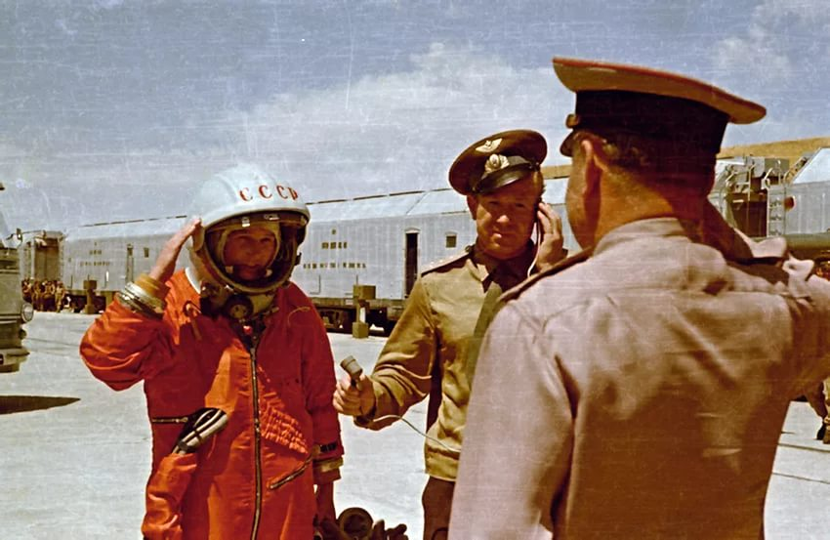
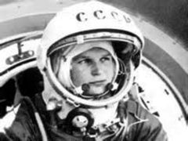
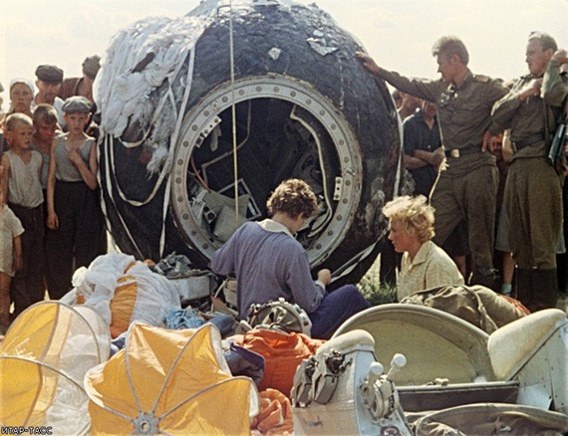
Валентина Терешкова.
Перед полетом с дублирующей площадки.
Приземление в Алтайском крае Баевском районе .
.

Slide 7
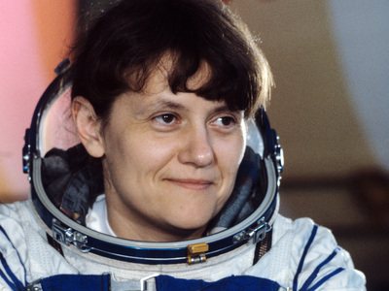
Первый женский след в открытом космосе.
Светлана Савицкая Родилась 8 августа 1948 года в городе Москва, РСФСР.
В 1966 году окончила 10 классов московской средней школы №637
.В 1971 году окончила Центральную объединенную летно-техническую школу при ЦК ДОСААФ СССР, получила квалификацию «летчик-инструктор».
В 1972 году окончила Московский авиационный институт (МАИ) имени Серго Орджоникидзе.В 1976 году окончила самолетное отделение Школы летчиков-испытателей Летно-исследовательского института (ЛИИ) Министерства авиационной промышленности (МАП) в городе Жуковский.25 февраля
1986 года защитила диссертацию в МВТУ им.Баумана и получила степень кандидата технических наук.
С 1972 года работала летчиком-инструктором Центрального аэроклуба имени В.П.Чкалова в Москве.С декабря 1974 года была прикомандирована к Школе летчиков-испытателей ЛИИ для выполнения рекордных работ.
Большой опыт, знания, энергия Светланы Савицкой и сегодня направлены на развитие отечественной науки и космонавтики. В настоящее время она - депутат Государственной Думы и общественный деятель.

Slide 8
Полеты в Космос.
Первый космический полет
19‑27 августа 1982 года
Космонавт -испытатель
продолжительностью 7 суток 21 час 52 минуты и 24 секунды
В ходе полета на орбитальном комплексе "Салют‑7" — "Союз Т‑5" — "Союз Т‑7" экипаж в составе Анатолия Березового, Валентина Лебедева, Леонида Попова, Александра Сереброва и Светланы Савицкой провел технические, гео‑ и астрофизические исследования, выполнили биотехнологические и медико‑биологические эксперименты.
Второй космический полет
17‑29 июля 1984 года бортинженера КК "Союз Т‑12" и орбитальной станции "Салют‑7"
продолжительностью 11 суток 19 часов 14 минут и 36 секунд
В ходе полета на орбитальном комплексе "Салют‑7" — "Союз Т‑11" — "Союз Т‑12" космический экипаж в составе Леонида Кизима, Владимира Соловьева, Олега Атькова, Владимира Джанибекова, Игоря Волка и Светланы Савицкой провел ряд совместных экспериментов и исследований.
25 июля 1984 года капитан Джанибеков и бортинженер Савицкая совершили выход в открытый космос для испытания в безвоздушном пространстве новой разработки советских ученых - "электронно-лучевой пушки".вне космического корабля они пробыли 3 часа 35 минут.

Slide 9
Первый самый длительный полет женщины -космонавта
Елена Владимировна Кондакова родилась 30 марта 1957 года в городе Мытищи Московской области.
Окончила Московское высшее техническое училище (МВТУ) им. Н.Э. Баумана (с 1989 года - Московский государственный технический университет им. Н.Э. Баумана) в 1980 году, Всесоюзный университет марксизма-ленинизма, факультет истории искусства и марксистско-ленинской эстетики в 1983 году, Дипломатическую академию МИД России в 2006 году.
В 1985 году Елена Кондакова самостоятельно начала тренировки и изучение корабля "Союз ТМ". В 1989 году она была зачислена на должность кандидата в космонавты-испытатели НПО "Энергия". С октября 1990 года по март 1992 года прошла общекосмическую подготовку в Центре подготовки космонавтов имени Ю.А. Гагарина. 11 марта 1992 года решением Межведомственной квалификационной комиссии ей была присвоена квалификация космонавта-испытателя. 13 марта 1992 года Кондакова была назначена на должность космонавта-испытателя 291-го отдела (отряда космонавтов) НПО "Энергия". С 1995 года - инструктор-космонавт-испытатель.

Slide 10
Полеты в Космос.
Первый космический полет
4 октября 1994 года по 22 марта 1995 года
бортинженер
полет на борту корабля "Союз ТМ-17" и орбитальной станции "Мир", в составе 17-й основной экспедиции, вместе с космонавтом Александром Викторенко и немецким астронавтом Ульфом Мербольдом, выполнили все закрепленные за командой операции
Второй космический полет
с 15 по 24 мая 1997 года
специалиста полета
Посадку совершила вместе с Александром Викторенко и Валерием Поляковым. Продолжительность полета составила 169 суток 05 часов 21 минуту 35 секунд.
Полет в составе экипажа шаттла Atlantis STS-84 по программе шестой стыковки с орбитальным комплексом "Мир«.
Продолжительность полета составила 9 суток 5 часов 20 минут 48 секунд.

Slide 11
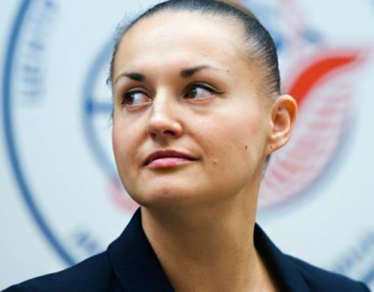
Первая женщина на борту Международной космической станции.
Елена Олеговна Серова род. 22 апреля 1976, село Воздвиженка, Уссурийский округ Приморского края) — российский космонавт испытатель отряда ФГБУ «НИИ ЦПК имени Ю. А. Гагарина». Вторая россиянка, после Елены Кондаковой(четвёртая — с учётом СССР),
В 1993 году окончила среднюю школу № 99 Западной группы войск в г. Гроссенхайне, Германия. В марте 2001 года окончила аэрокосмический факультет Московского авиационного института имени С. Орджоникидзе (МАИ) с квалификацией — «инженер».
15 декабря 2011 года решением комиссии была назначена бортинженером в состав основного экипажа корабля Союз ТМА-14М.
24 сентября 2014 года утверждена в качестве бортинженера-1 основного экипажа ТПК Союз ТМА-14М
26 сентября 2014 года стартовала в качестве бортинженера-1 пилотируемого корабля «Союз ТМА-14М». В тот же день, через 5 часов 46 минут после старта и успешной состыковки корабля с МКС, вошла в состав 41-й и 42-й основных экспедиций в качестве бортинженера.
12 марта 2015 года в составе экипажа корабля «Союз ТМА-14М» вернулась из экспедиции.

Slide 12
Социологический опрос.
Данный опрос проводился по следующим пунктам.
Каких женщин – космонавтов вы знаете?
Кто из женщин космонавтов полетел первым в космос?
Кто совершил самый длительный полет?
Кто первая космонавтка, вышедшая в открытый космос?
Кто из российских женщин- космонавтов первой в мире совершил полет на МКС, в каком году?
Таблица №1. Результаты социологического опроса.
№ вопроса | Учителя | Учащиеся 5-7 классов | Учащиеся 8-10 классов | Люди на улице
1 | В. Терешкова 15 чел С . Савицкая -7 чел | В. Терешкова- 15 человек | В. Терешкова- 17 человек Е. Кондакова-3 чел. | В. Терешкова- 19 человек Е.Кондакова-10 чел С. Савицкая – 7 человек.
2 | В. Терешкова- 22 чел | В Терешкова – 15 человек | В. Терешкова- 20 человек | В. Терешкова- 36 человек
3 | Затрудняюсь ответить. | Затрудняюсь ответить. | Затрудняюсь ответить. | Затрудняюсь ответить.
4 | Затрудняюсь ответить. | Затрудняюсь ответить. | Затрудняюсь ответить. | Затрудняюсь ответить.
5 | Е. Серова -6 человек | Затрудняюсь ответить. | Затрудняюсь ответить. | Е. Серова-5 чел.

Slide 14
Общие выводы.
1. Изучив источники информации ,с которыми я работала, поняла, что в книгах, большинство материала о полетах женщин периода СССР- В Терешковой и С. Савицкой , информация о Е.Кондаковой и Е. Серова больше в сети интернет . Я пыталась найти информацию о исследованиях, которые проводили космонавтки во врем своих полетов, но эта сфера остается закрытой для широких масс.
2. В процессе написания работы я выяснила краткие подробности не только их личной жизни, особенности подготовки к полетам, но научную деятельность, которую они проводили в процессе полета, представлена в таблице
3. В результате сравнения количество полетов российских женщин – космонавтов и женщин – космонавтов из других стран, которые представлены в главе №6, я выяснила, что по количеству совершенных полетов в космос Россия занимает второе место
4. В своей работе я попыталась выяснить причину небольшого количества полетов в космос Российских женщин. В результате анализа материала я увидела много мнений, ( глава 6), которые объективно не объясняют причину небольшого количества женских полетов в космос в нашей стране.

Slide 15
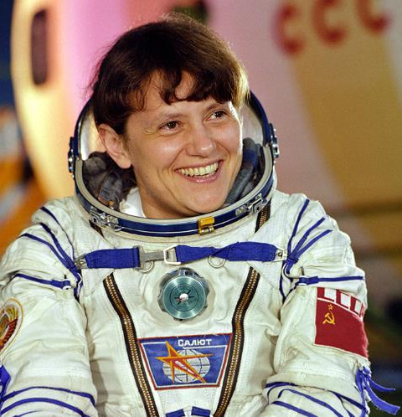
Заключение
В Терешкова во время полета в космос сказала такую фразу : «Эй небо, снимай шляпу! Я иду!»
и небо приняло эту отважную женщину и открыла дверь всем женщинам – космонавтам
в свой дворец - Космос, который до сих пор манит своей неизвестностью и красотой.

Slide 16
Источники информации
1. Большая Российская энциклопедия: В 30-ти тт. / Председатель науч.-ред. совета Ю. С. Осипов. Отв. ред С. Л. Кравец. — М.: Большая Российская энциклопедия, 2006. — 6050-612с, 767 с.,
2. А.Железняков, 1997-2009. Энциклопедия "Космонавтика". Публикации. Последнее обновление 13.12.2009.
3. Пономарева В.Л. Женское лицо космоса. — М.: ГЕЛИОС, 2002. — 250с - 320 с.
4. Светлана Савицкая « Я во всем стараюсь быть первой» "Парламентская газета", № 48, 17 марта 2004 г.
5. А.Железняков, 1997-2009. Энциклопедия "Космонавтика". Публикации. Последнее обновление 13.12.2009.
Источники интернет:
Fb/RU http://fb.ru/article/234715/kosmonavt-elena-kondakova-biografiya
Сайт «Комсомольской правды» http://www.kp.ru/daily/26287/3164706/
Энциклопедия СССР – Россия НПО « Энергия» http://astronaut.ru/crossroad/320.htm
Герои страны http://www.warheroes.ru/hero/hero.asp?Hero_id=518
Космос он-лайн. https://cosmos-online.ru/people/72.html
Сайт НИИ Центр подготовки космонавтов им. Ю. Гагарина http://www.gctc.ru

